Slide 1

Interactieve speeltuin
Fien Schoorl, Halil Dogan, Nola Houtzager, Marjolein Hokkeling, Vinicius Vieira De Sousa, Matthijs Jurriaans.

Slide 2
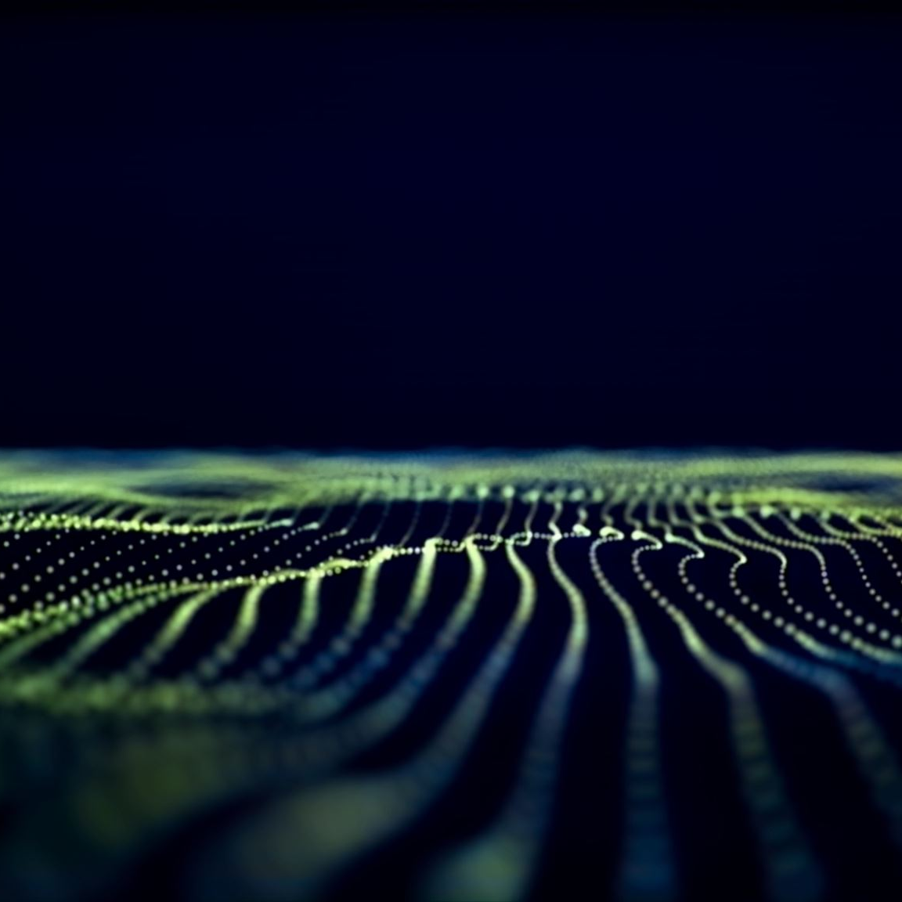
Inleiding
Voor onze interactieve speeltuin hebben wij de kunstenaar Children of the light gekozen. Dit Amsterdams duo gebruiken licht in hun projecten en videokunst.
Wij hebben dit als inspiratie genomen om lasers te gaan gebruiken en om op een schilderij te projecteren.
De beleving is een soort missie.

Slide 3
inhoud
Wie zit er in het project team?
kunstenaar
Woordweb
Moodboard
Materialen lijst
Moodboard materialen
Technische tekeningen
3D illustratie
Maquette
Afspraken
User journey
Prijzen materialen
Opdracht gever/ doel
Sprint

Slide 4
Wie zit er in het project team
Het team bestaat uit 7 Personen,
3 software developers,
3 ruimtelijk vormgevers,
1 e-commerce designer.
Halil Dogan (software developer)
Matthijs Jurriaans (software developer)
Vinicius Vieira De Sousa (software developer)
Fien Schoorl (ruimtelijk vormgever)
Nola Houtzager (ruimtelijk vormgever)
Marjolein Hokkeling (ruimtelijk vormgever)
Mikay van der Mooren (E-commerce designer)

Slide 5
Kunstenaar
Children of the light is een kunst duo die kunst maken door middel van licht te manipuleren. Children of the light creëert geweldige licht spektakels met: buizen, telescopen, cirkels en blokjes.

Slide 6
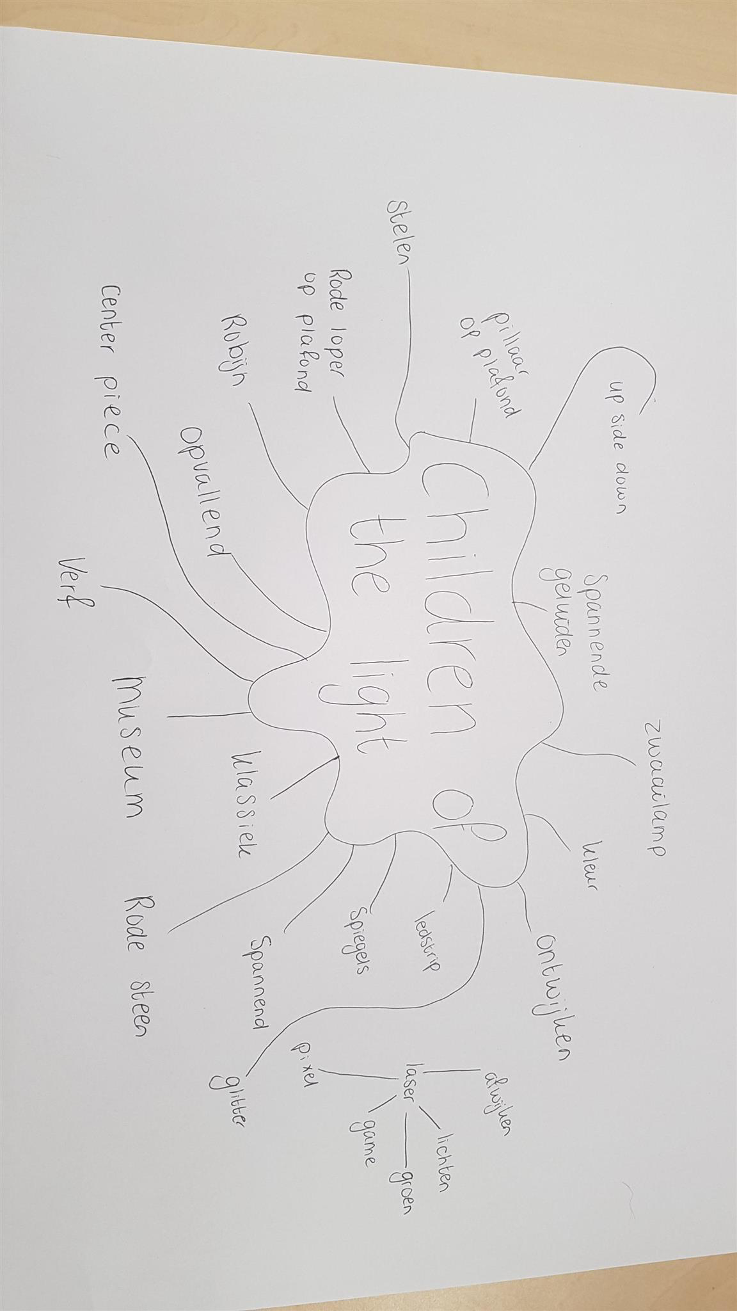

Slide 7
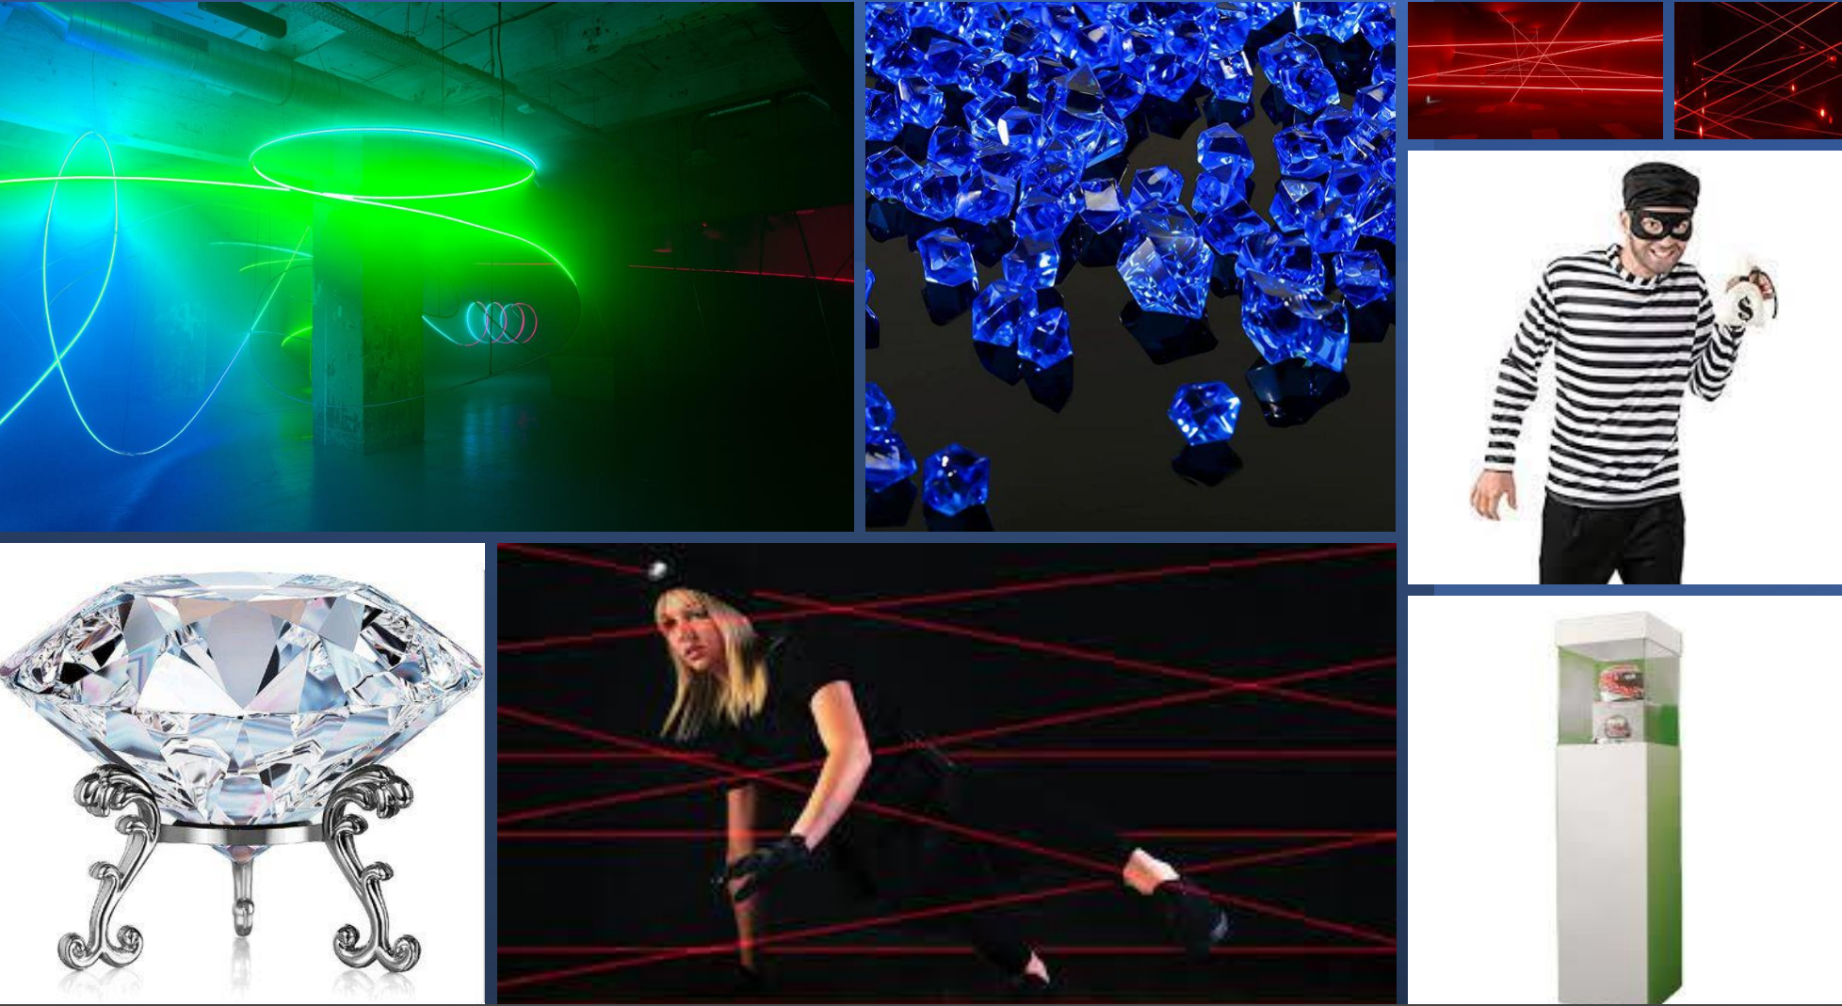

Slide 8
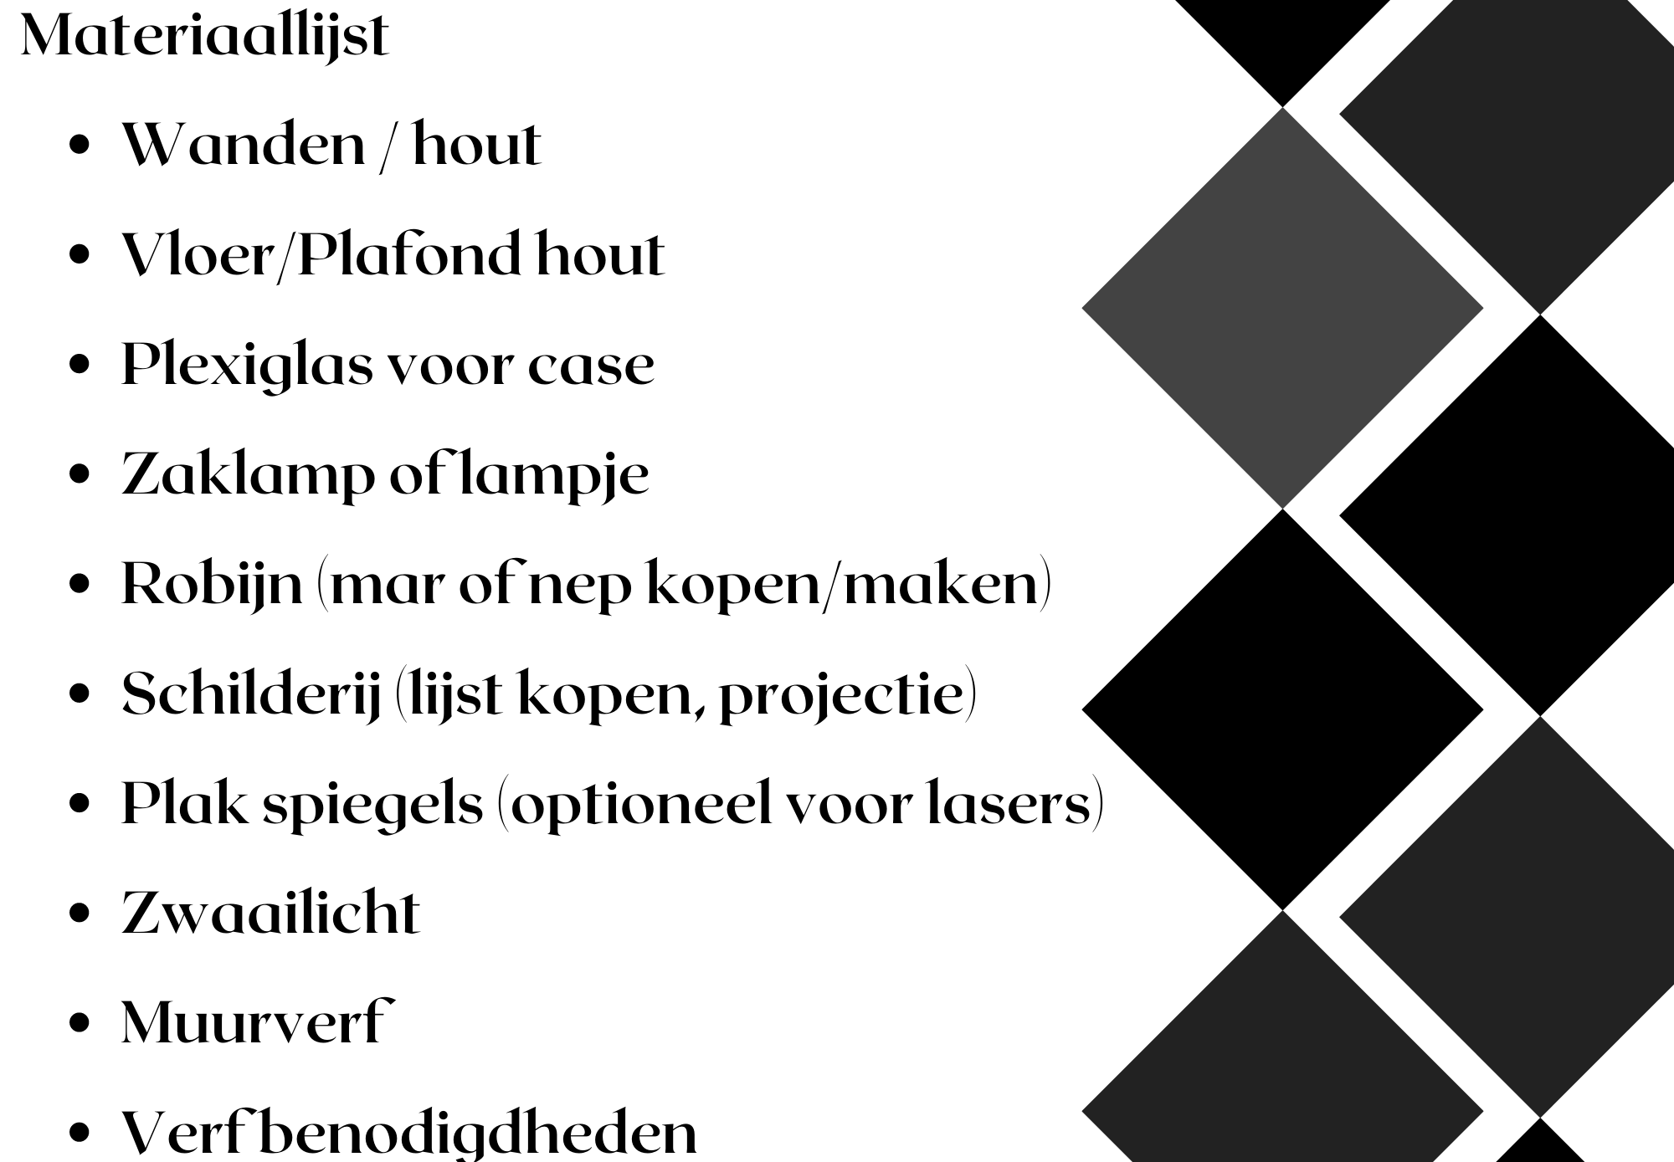

Slide 9
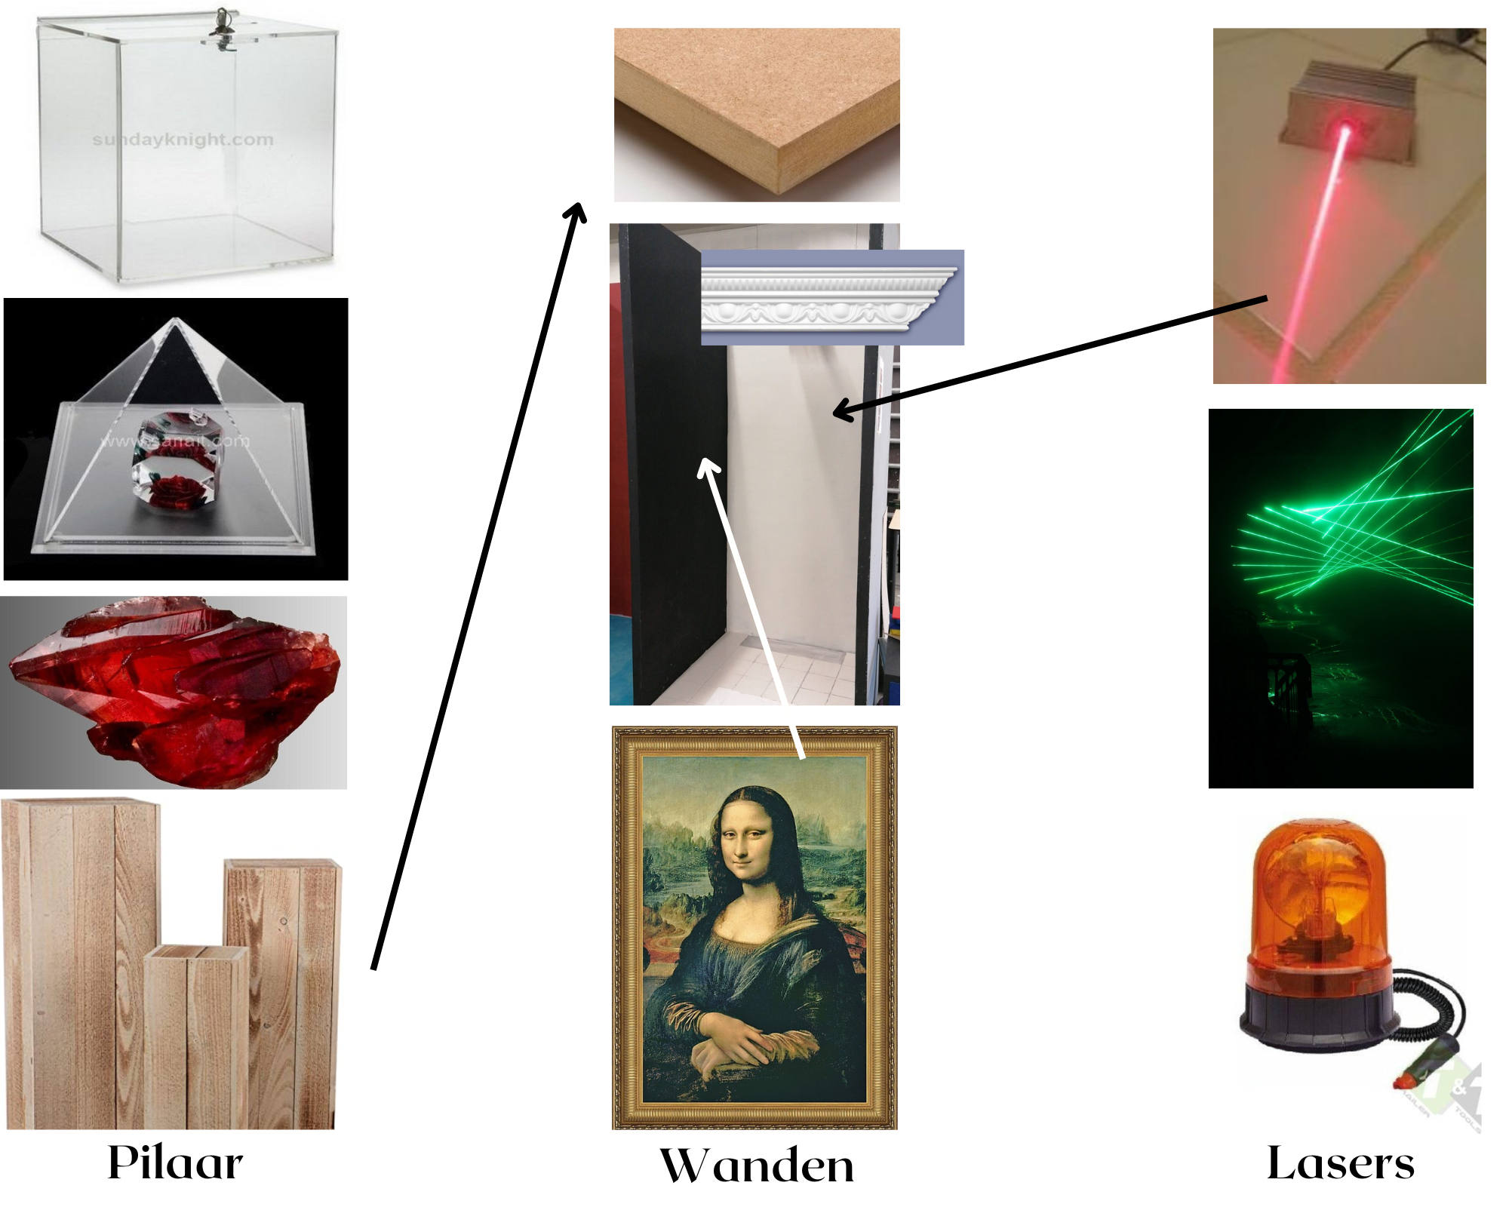
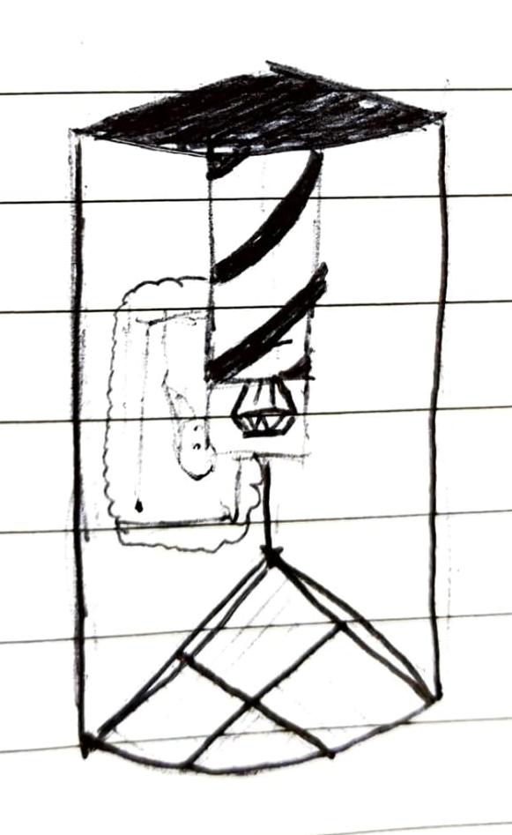
Moodboard materialen

Slide 10
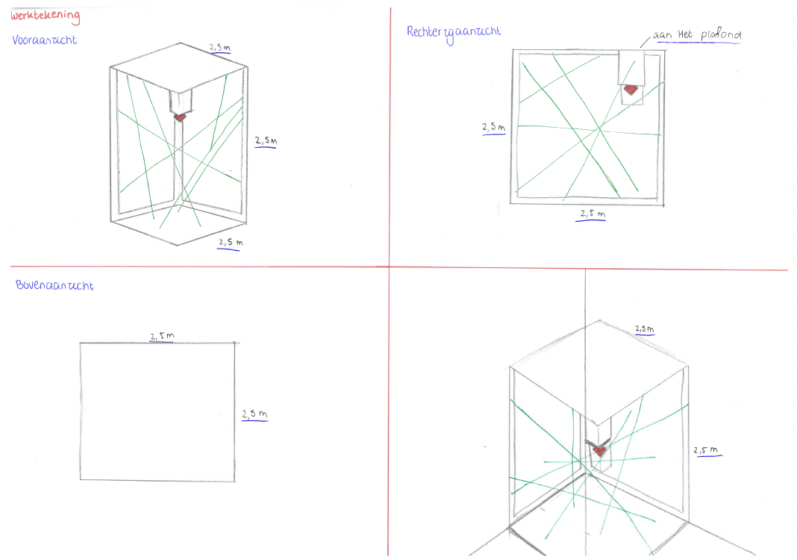
Laser lijnen

Slide 11
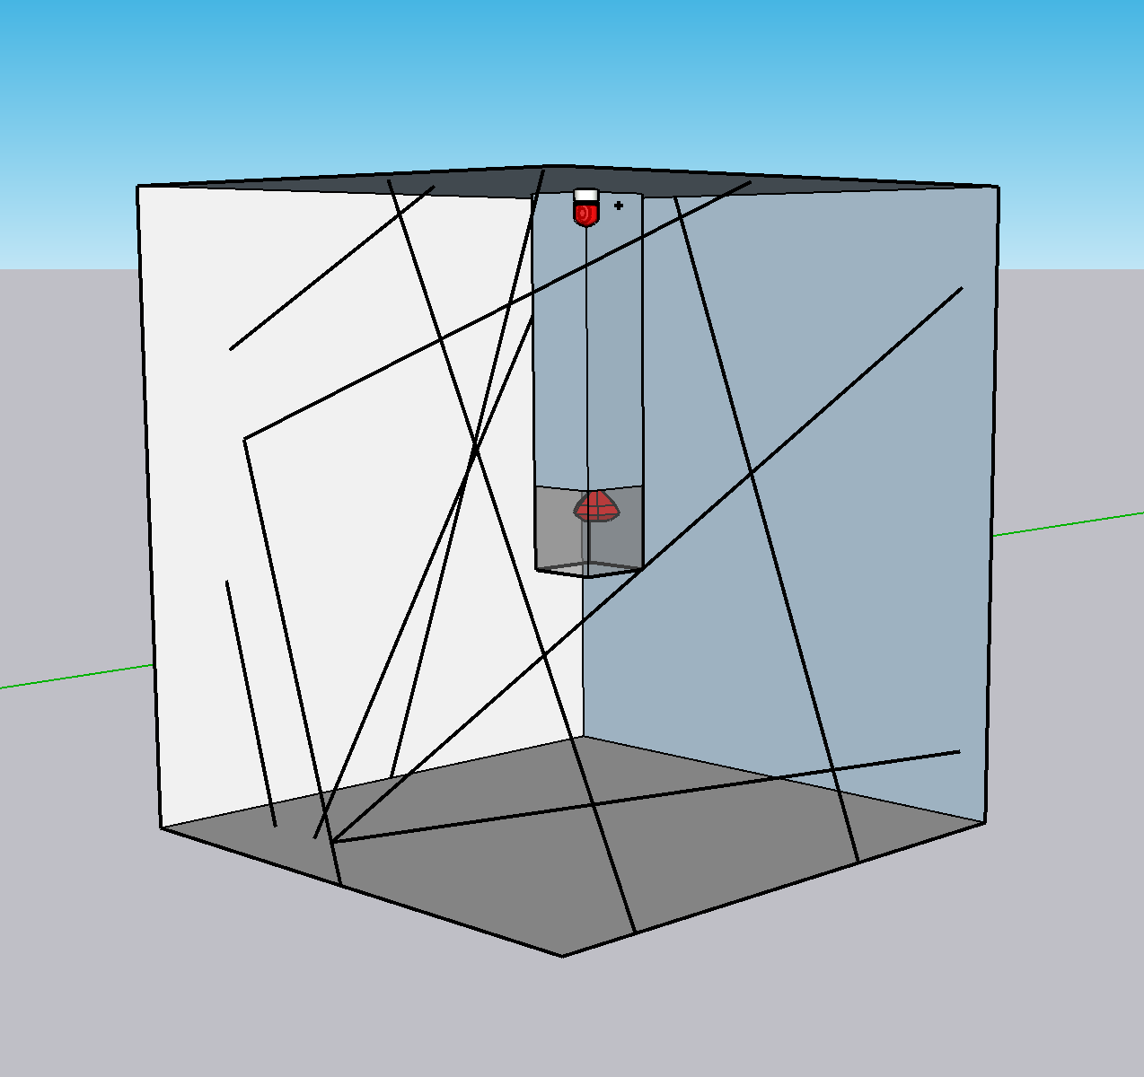
De schets (tot nu toe)
We willen voor de omgeving van ons project graag een klassiek museum namaken daavoor willen wij een houten vloer en plinten op de muur om het heel sierlijk te maken.

Slide 12
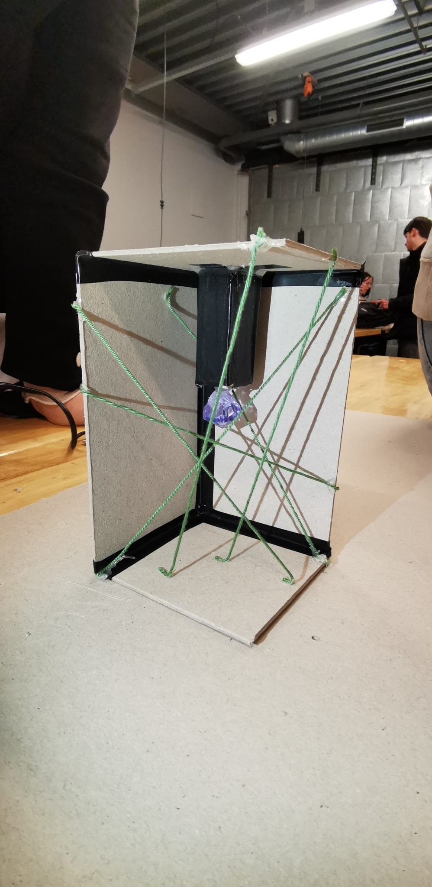
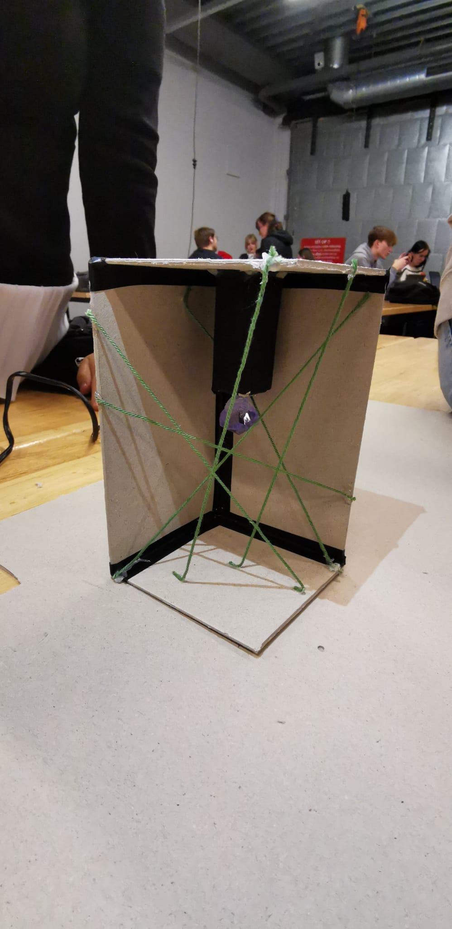
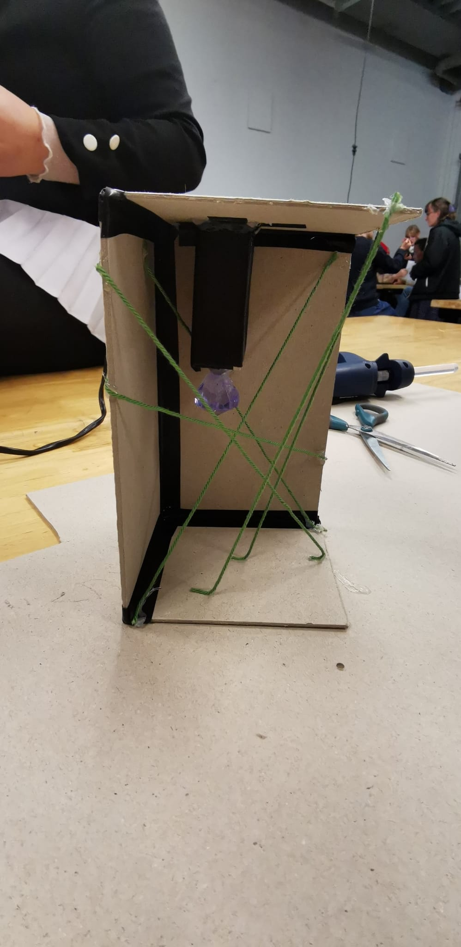

Slide 13
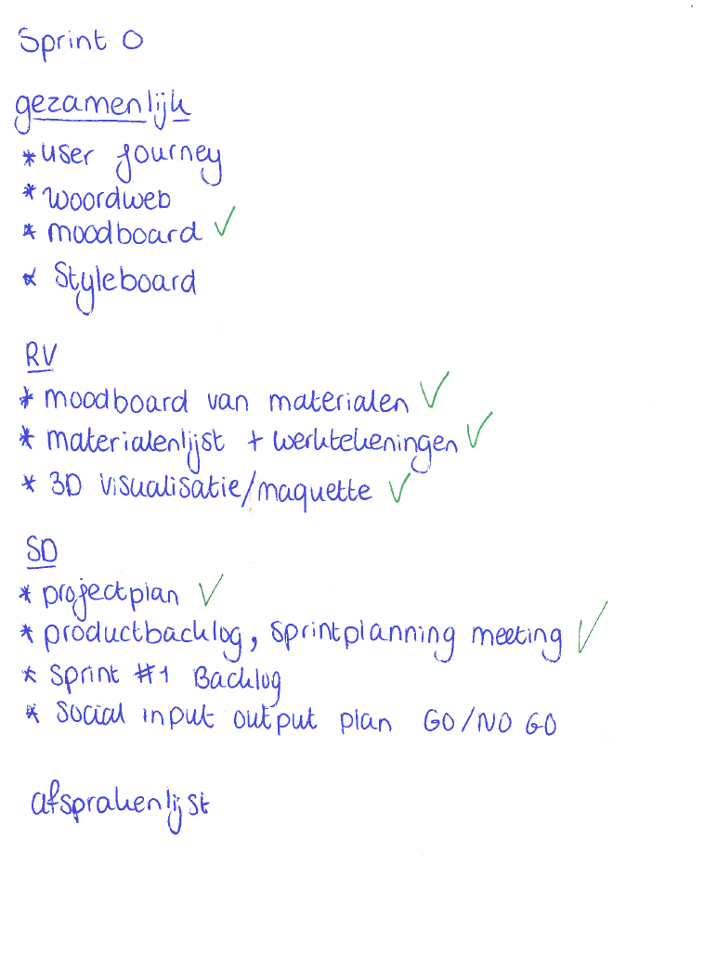
Afspraken
Meld het op tijd als je er niet bent
Als je het niet af hebt meldt het op tijd
Als iemand er niet is ga je gewoon verder
Opdrachten op tijd inleveren
Goed communiceren en goed samenwerken

Slide 14
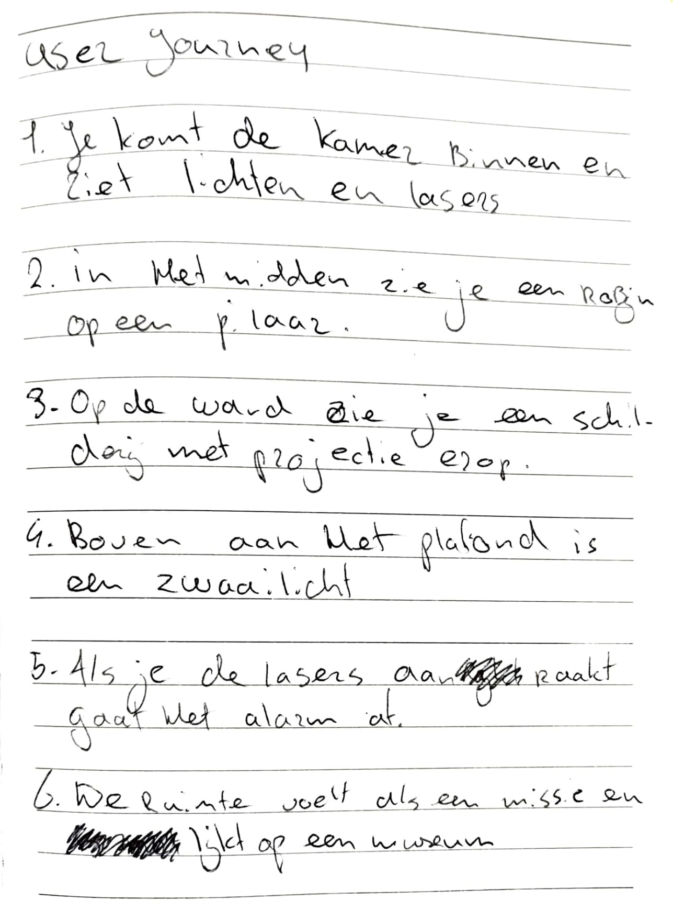
User Journey
- De kamer heeft het uiterlijk van een museum, in het midden staat een pilaar met daarop een beveiligde robijn.
- Er schijnen lasers door de ruimte heen.
- Ook zie je een geprojecteerde schilderij op de muur die beweegt als je een laser raakt.
- Ook gaat er een zwaailicht af als je de lasers raakt.
- De ruimte voelt aan als een missie.

Slide 15
Wie is de opdrachtgever?
Wij hebben via het media college van het upside down museum de opdracht gekregen om een interactieve ruimte te maken. Om in het museum te zetten zodat mensen een nieuwe omgeving hebben om leuke foto’s te kunnen maken.
Wat is het doel van het project?
Het doel van dit project is dat het upside down museum een nieuwe interactieve ruimte nodig heeft die mensen kunnen gaan bezoeken.

Slide 16
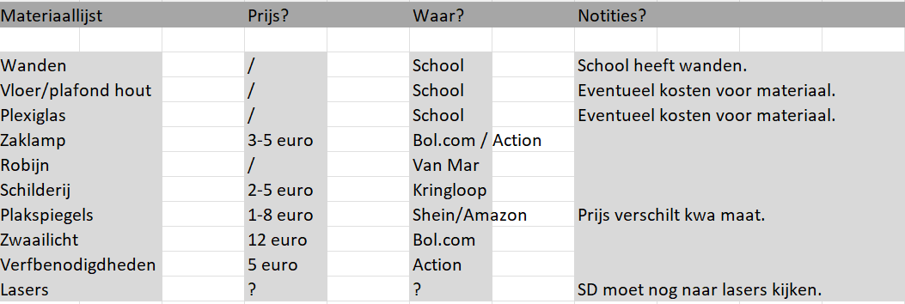

Slide 17


Slide 18
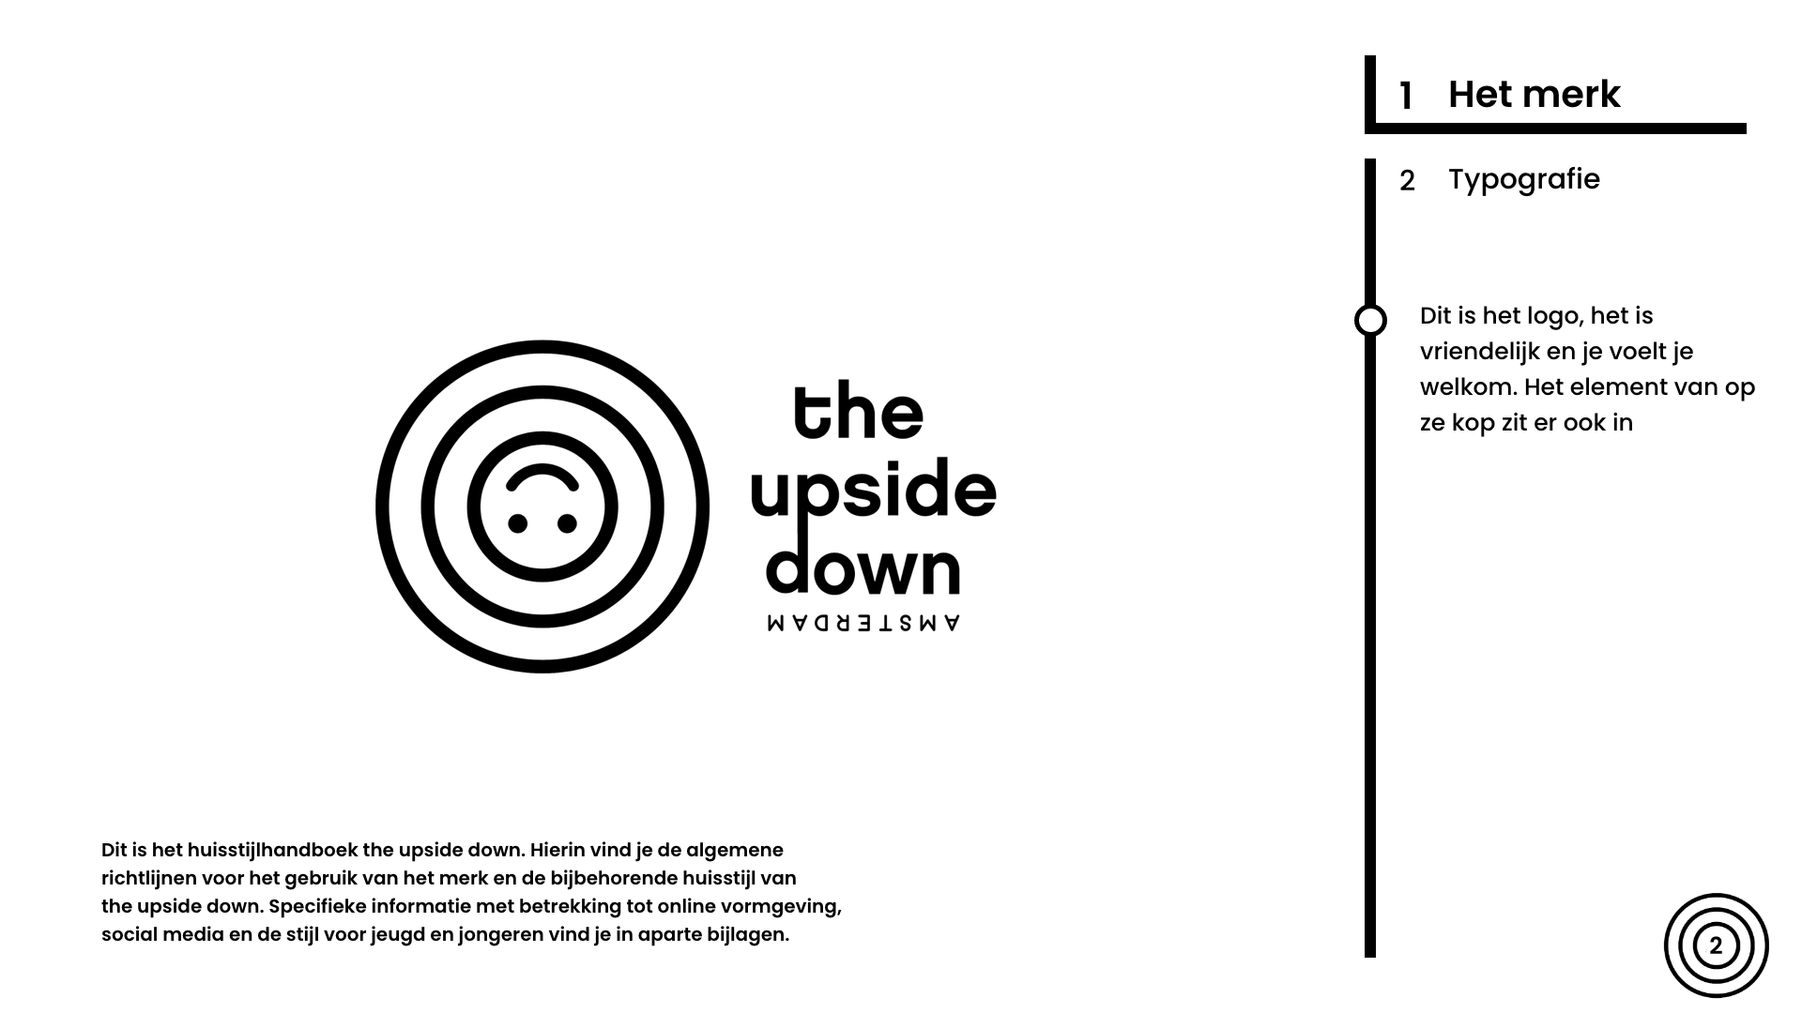

Slide 19
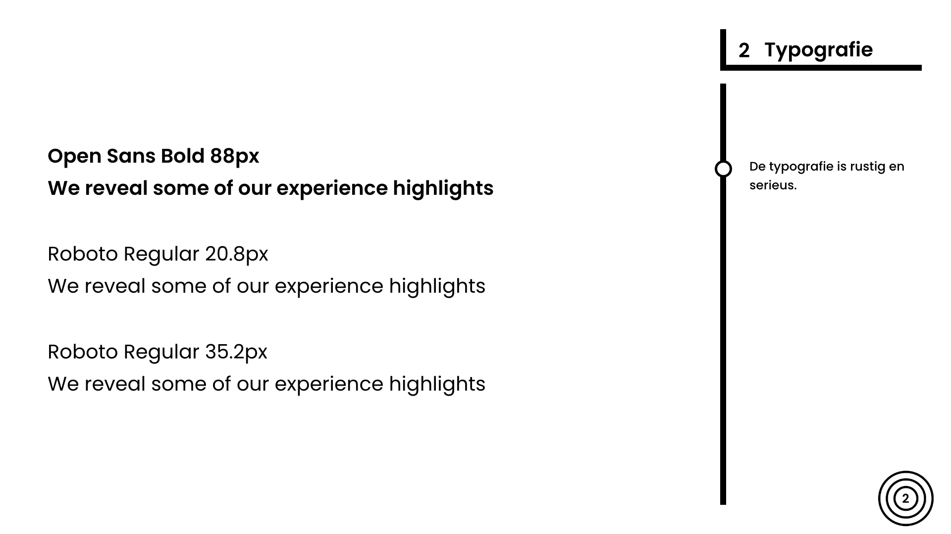

Slide 20
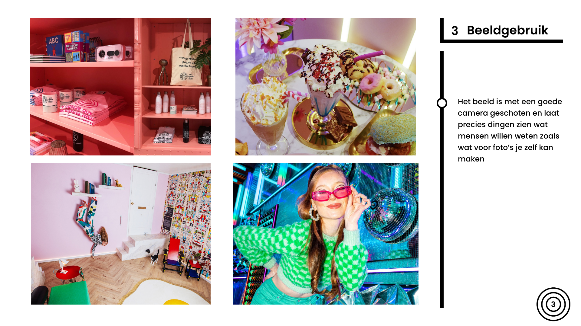

Slide 21
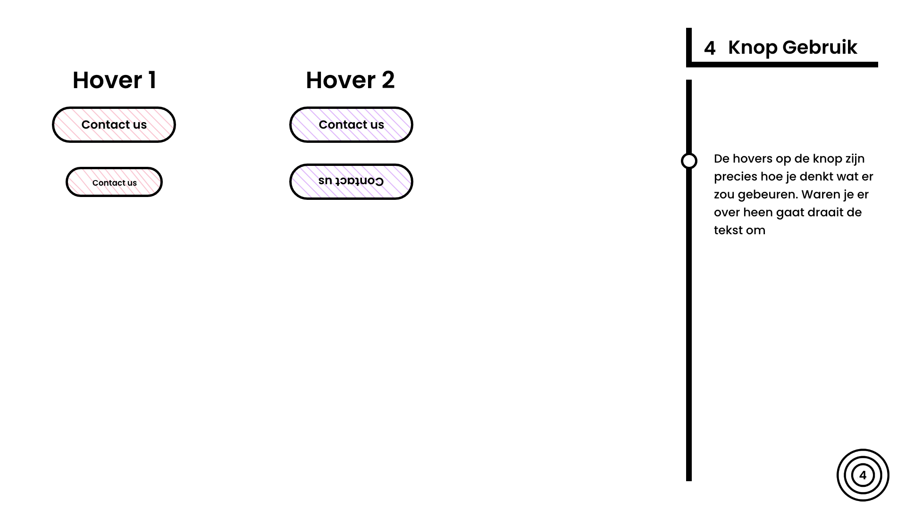

Slide 22
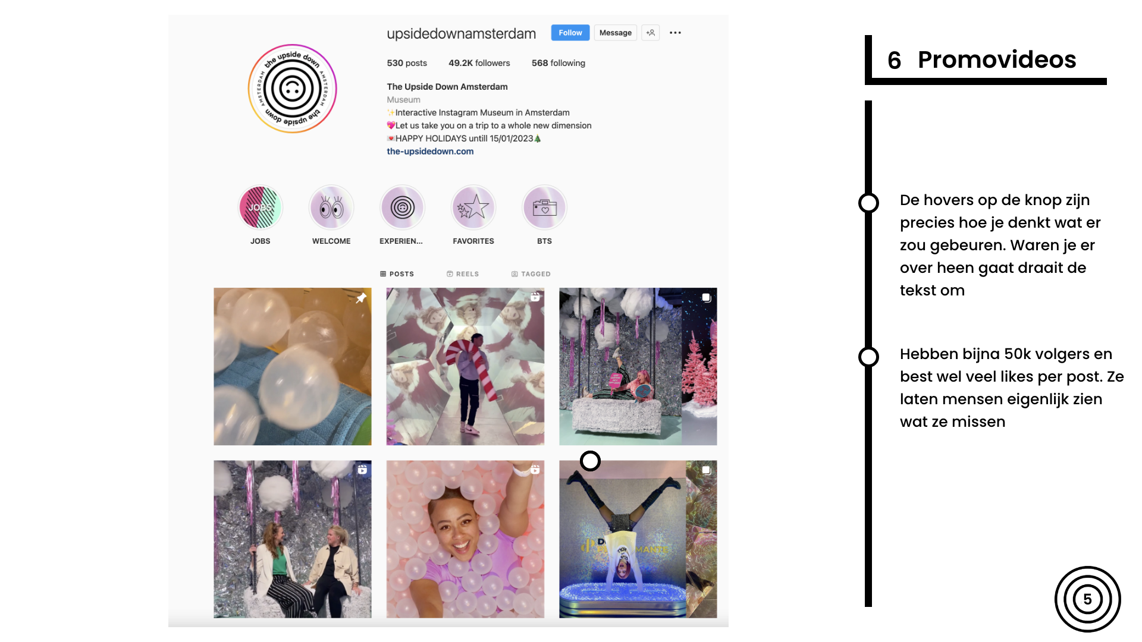

Slide 23
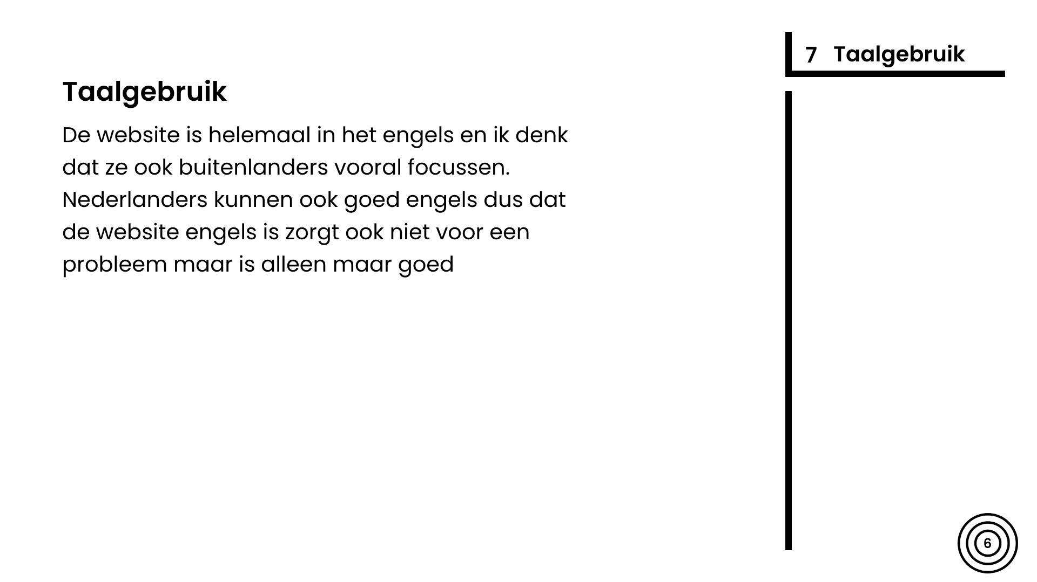

Slide 24
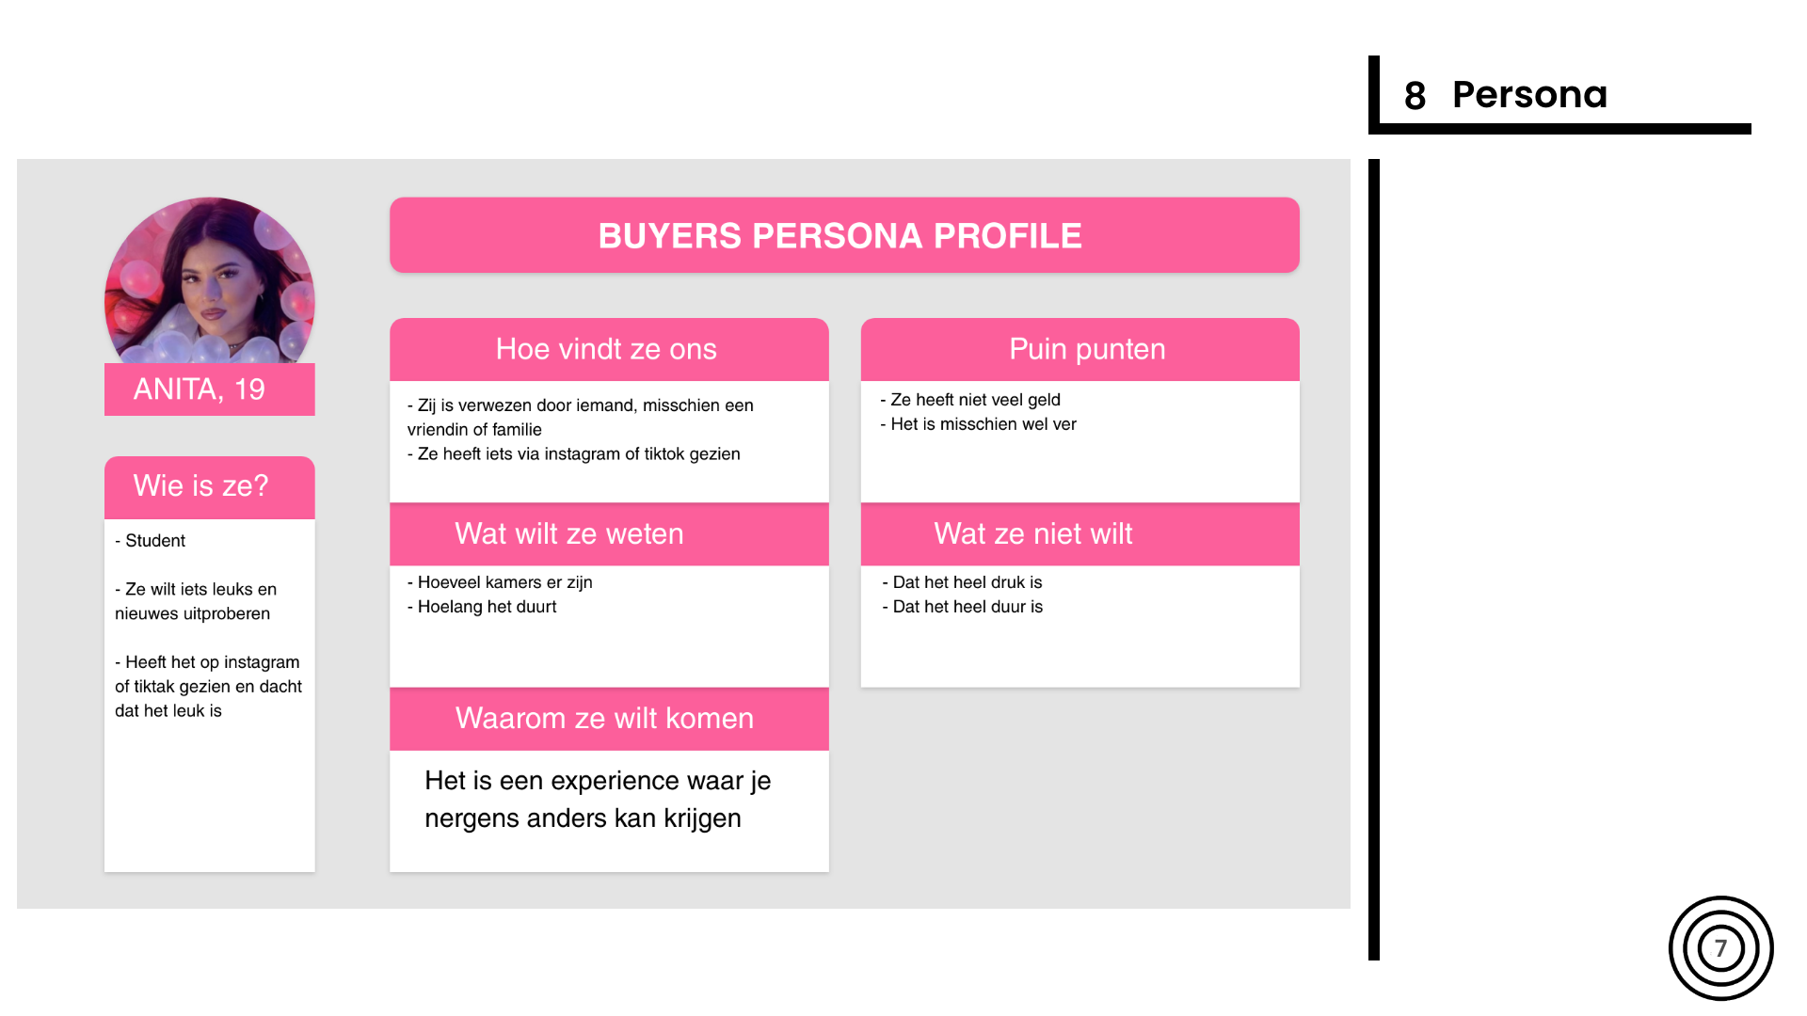

Slide 25
Sprint 1 backlog
Ontwerp maken van de kamer.
Checklist maken van de benodigdheden.
Onderzoek doen naar de benodigde materialen.
Benodigde materialen bestellen.
Taken verdelen onderling.

Slide 26
Interactieve speeltuin sprint 1
Fien Schoorl, Halil Dogan, Nola Houtzager, Marjolein Hokkeling, Vinicius Vieira De Sousa, Matthijs Jurriaans.

Slide 27
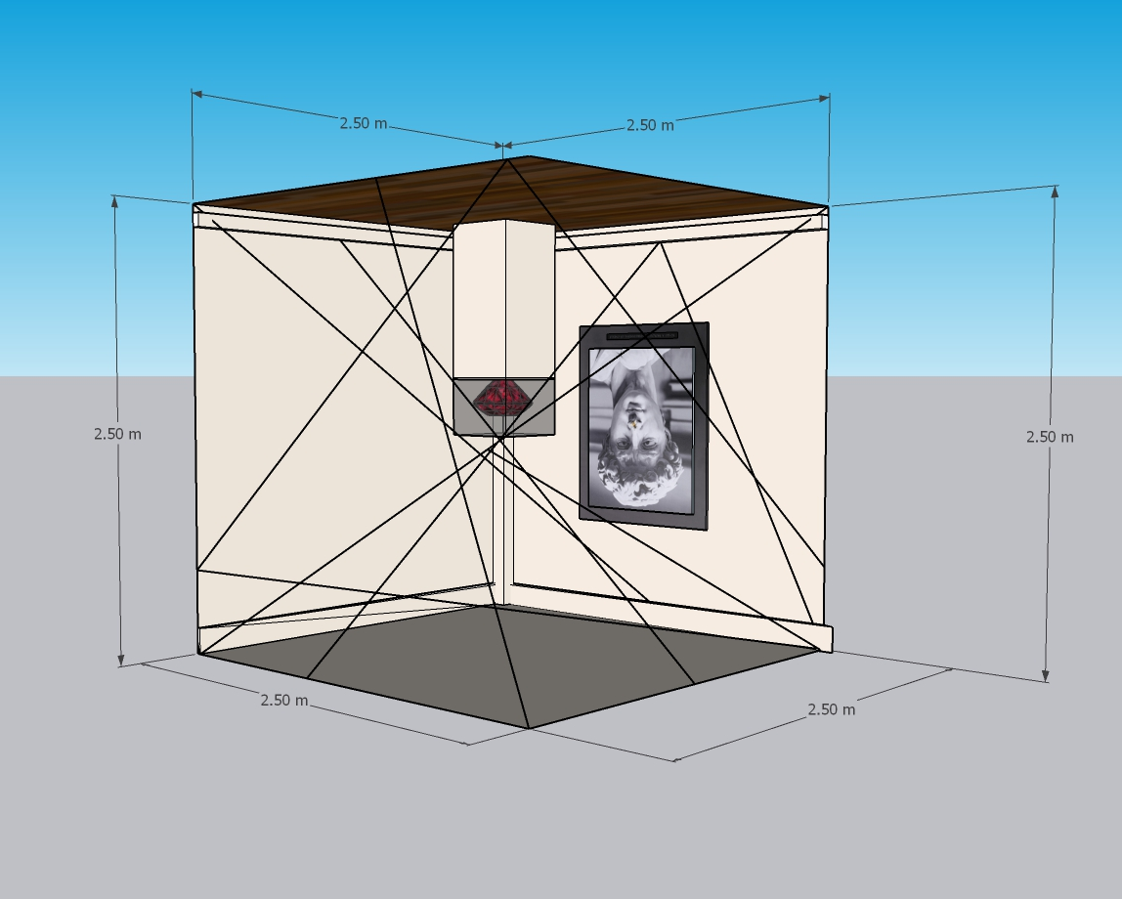
Definitieve visuals

Slide 28
Bestellijst & kostenverantwoording
Bestellijst;

Slide 29
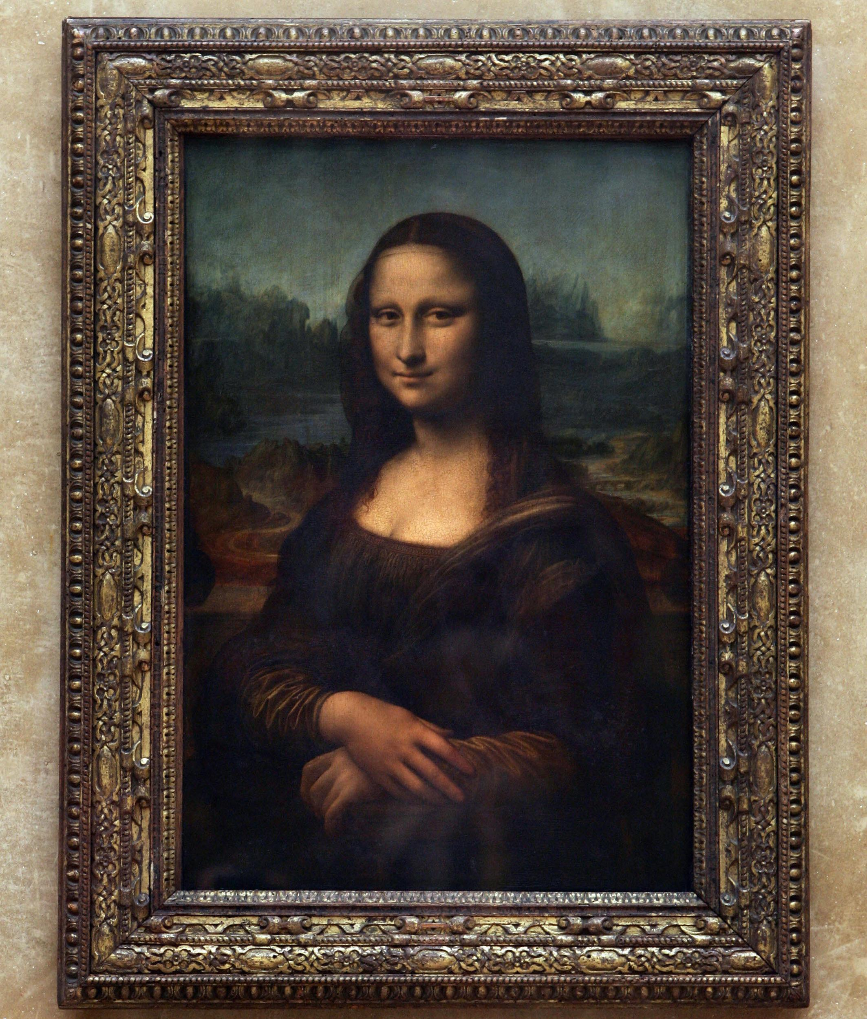
Voorstel videomapping
- Lijst of schilderij kopen.
- Projector in de pilaar verwerken.
- Schilderij laten bewegen, knipperen of kleuren laten veranderen.

Slide 30
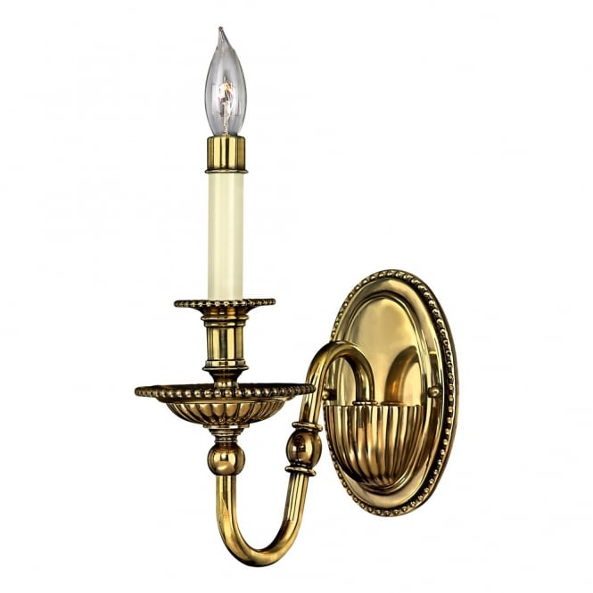
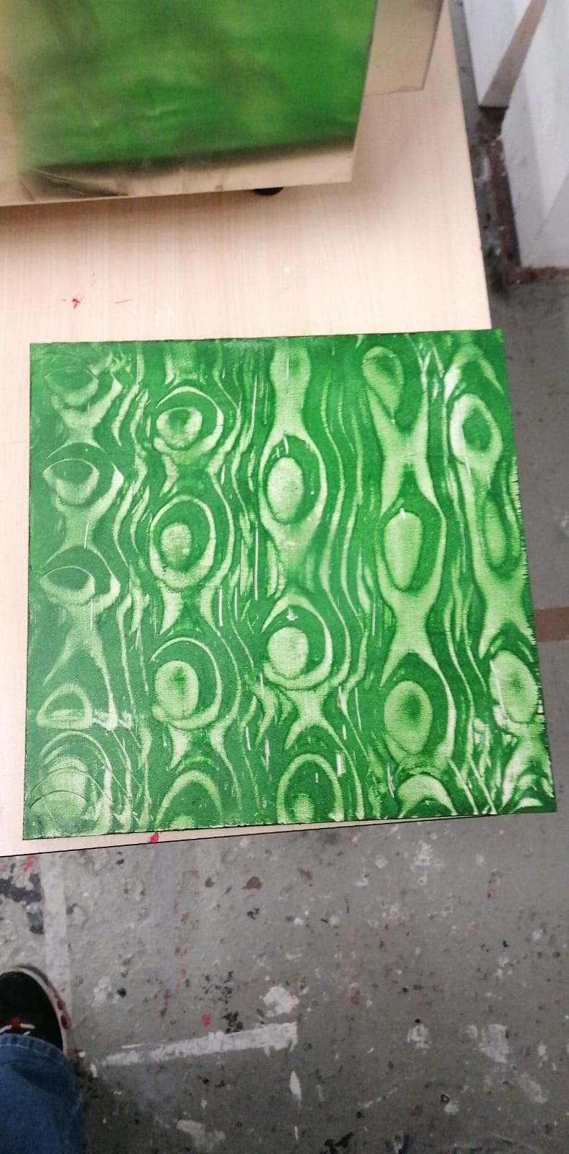
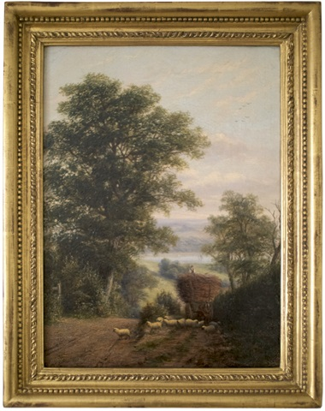

Extra toevoegingen
Voor de vloer willen we deze techniek gebruiken om een hout look te maken.
Schilderijen of lijsten op de muur voor decoratie en de projectie.
Kandelaar lamp voor licht en een robijn 3d printen.

Slide 31
Draaiboek

